Slide 1
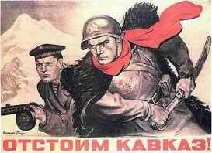
БИТВА ЗА КАВКАЗ

Slide 2
Цели урока:
Раскрыть стратегические цели немецкого командования по овладению Кавказом. На конкретном краеведческом материале показать итоги военных действий на Кавказе летом - зимой 1942- 1942 гг.
Продолжить развивать умения и навыки учащихся: делать выводы, сопоставлять и анализировать факты, аргументировать свои суждения.
Способствовать формированию личностного восприятия исторических фактов.
Воспитывать у учащихся чувства патриотизма, национальной гордости славным боевым прошлым советских воинов.

Slide 3
Проблемное задание
Гитлер - японскому послу (январь 1942 г.):
"Советы уже в следующее лето будут разгромлены… Я, намереваюсь пока в центре фронта не проводить наступательных операций. Моей целью будет наступление на юге. Я решил, как только улучшится погода, предпринять удар в направлении Кавказа. Это направление - важнейшее".
Как вы думаете, почему в 1942 г. Гитлер решил основной удар нанести на юге?
Почему Гитлер особое внимание в своем плане придавал Кавказу?
Какие стратегические цели определил Кавказу Гитлер в своем плане?

Slide 4
Этапы битвы за Кавказ
Битва за Кавказ (25 июля 1942 —
9 октября 1943) — сражение вооружённых сил Германии, Румынии и Словакии против СССР за контроль над Кавказом.
Сражение делится на два этапа:
наступление немецких войск
(25 июля — 31 декабря 1942)
контрнаступление советских войск
(1 января — 9 октября 1943).

Slide 5
ПЛАН
«ЭДЕЛЬВЕЙС»
ВИДЕОРОЛИК

Slide 6
I ПЕРИОД БИТВЫ:
- Первый период 25 июля - 31 декабря 1942 г. - оборонительные действия советских войск. В конце июля немецкие войска начали наступление на сальском, ставропольском и краснодарском направлениях. Немецкие танковые армии прорвали оборону советских войск, и вышли на оперативный простор - в Задонские и Сальские степи. В войсках Донской оперативной группы сложилось критическое положение.
В дивизиях 37-й армии насчитывалось от 500 до 800 человек, на одно орудие приходилось по 10 снарядов, на миномет - по 5. Связь с дивизиями отсутствовала. Штаб потерял управление войсками. Отступление проходило в условиях 40 градусной жары.
- Второй период начался 1 января 1943г. и завершился 9 октября 1943г. - характеризуется наступательными операциями.

Slide 7
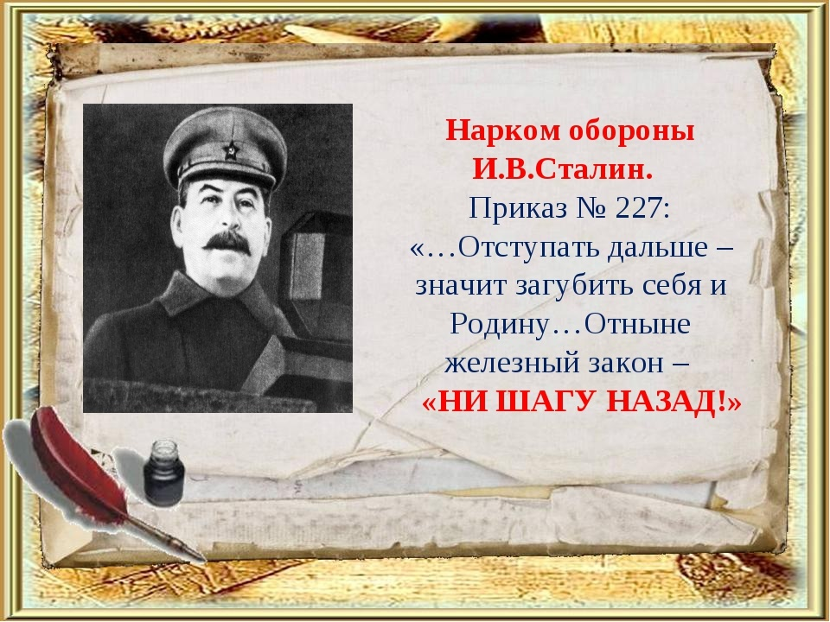
«Ни шагу назад!!!»

Slide 8
Боевые действия на Ставрополье
Первого августа на участке Донской группы войск СКФ наши войска вели тяжелые кровопролитные бои с превосходящими силами немецко-фашистских захватчиков, - сообщалось в сводке советского Информбюро, - противник потеснил наши войска на Сальском направлении, развивая наступление на Ворошиловск (Ставрополь)".
3 августа город был подвергнут интенсивной бомбежке и фактически без боя был сдан.
5 августа немецкие войска овладели Невинномысском; с 9 по 12 августа захватили города Кавминводской группы.

Slide 9
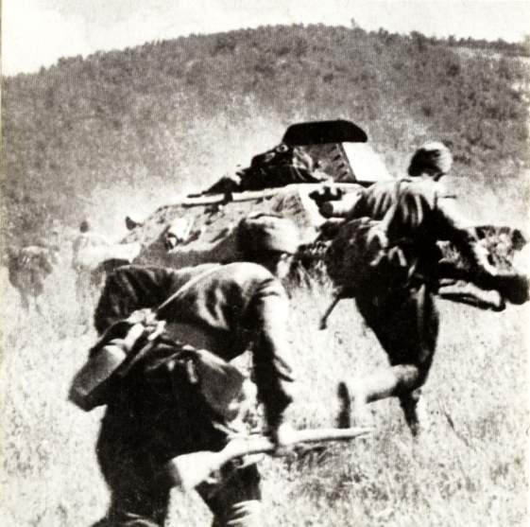
Бои за Кавказские перевалы

Slide 10
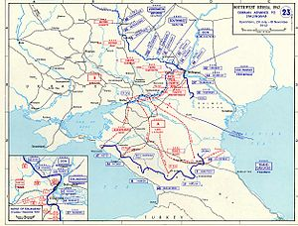
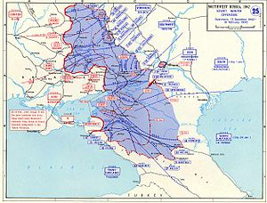
Планы наступления
Немецких войск июнь — ноябрь 1942 | Советских войск 13 декабря 1942 — 13 февраля 1943

Slide 11

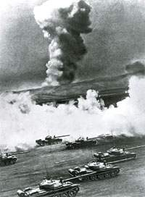

II ПЕРИОД БИТВЫ:
В январе 1943г начали наступления войска Южного и Закавказского фронтов. В приказе Сталина звучало явное желание «получить» ещё один Сталинград. За время оккупации фашисты создали мощный оборонительный район – «Голубая линия» (протяженностью 110 км от Азовского моря до Новороссийска).
«Голубая линия» прервана в ходе Новороссийске – Таманской операции.

Slide 12
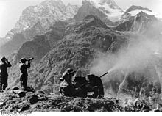
Итоги 2-го этапа Битвы за Кавказ
В целом второй этап сражения на Кавказе стал довольно успешным для советских войск. Были полностью освобождены Калмыкия, Чечено - Ингушетия, Северная Осетия, Кабардино - Балкария, Ростовская область, Ставропольский край, Черкесская АО, Карачаевская АО и Адыгейская АО.

Slide 13
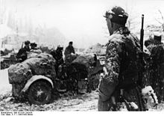
Итоги 2-го этапа Битвы за Кавказ
Под контроль советского правительства были возвращены нефтяные промыслы Майкопа, а также важнейшие сельскохозяйственные районы страны.

Slide 14
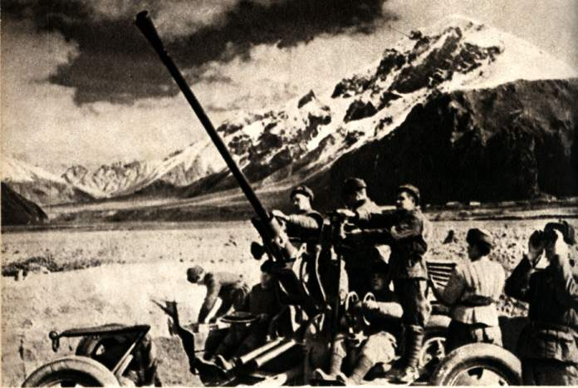
Эльбрус
Особое внимание уделялось Эльбрусу. Гитлер лично распорядился, чтобы на его вершине был поднят нацистский стяг. Им удалось даже послать группу альпинистов и водрузить там свой флаг
Но ни одного стратегически важного района они не захватили.

Slide 15
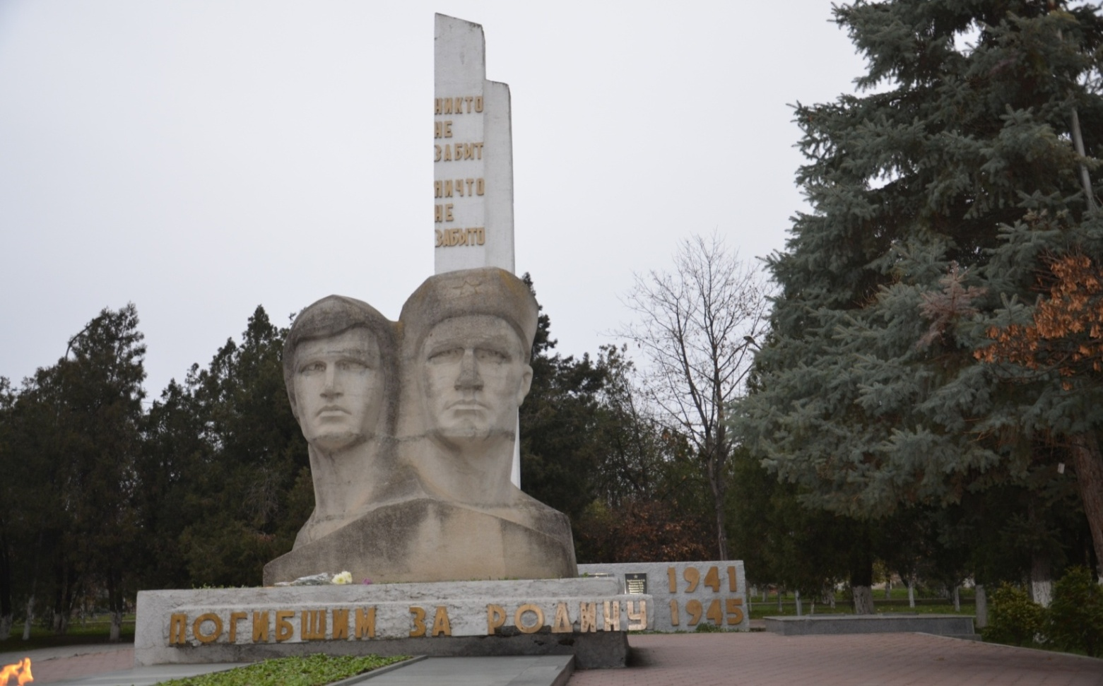
Прохладненский район в годы ВОВ

Slide 16
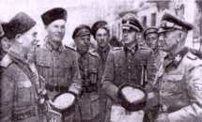
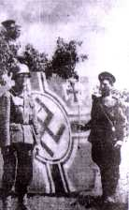
Кавказский эксперимент
Проект оккупационной политики Гитлера, в русле которого рассматривалась и территория Краснодарского края. Оккупанты обещали автономию, национальную свободу, восстановление прав собственности, восстановление ислама.
Все просчёты сталинского режима использовались в агитационной работе. Показывая своё уважение к традициям казачества, гитлеровцы рассчитывали на поддержку казакам и нового порядка. Были сформированы казачьи части, воевавшие на стороне немцев.

Slide 17
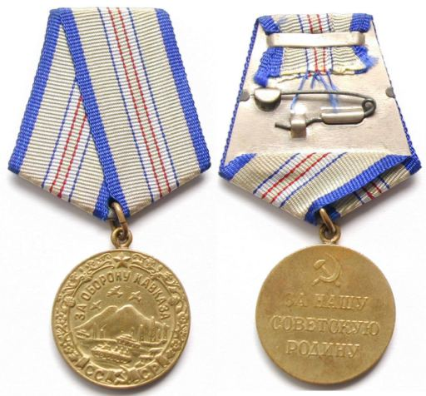
Медаль «За оборону Кавказа» учреждена Указом Президиума ВС СССР от 1.05.1944.
Медалью «За оборону Кавказа» награждались все участники обороны Кавказа — военнослужащие Красной Армии, Военно-Морского Флота и войск НКВД, а также лица из гражданского населения, принимавшие непосредственное участие в обороне.
Медаль «За оборону Кавказа» носится на левой стороне груди и при наличии других медалей СССР располагается после медали «За оборону Киева».

Slide 18
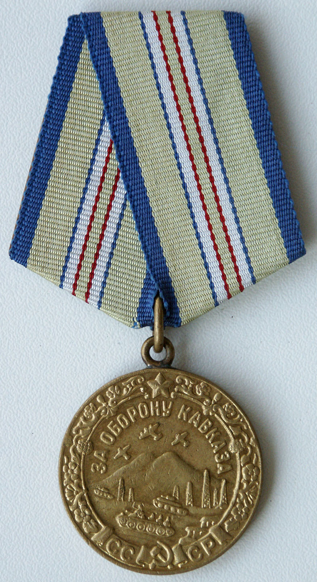
Описание медали
Медаль «За оборону Кавказа» изготовляется из латуни и имеет форму правильного круга диаметром 32 мм. Автор рисунка медали — художник Н. И. Москалёв.
На лицевой стороне медали изображён Эльбрус. В нижней части, у подножья горы, нефтяные вышки и группа движущихся танков. В верхней части медали по окружности надпись «ЗА ОБОРОНУ КАВКАЗА». Лицевая сторона медали окаймлена ободком, на котором изображены гроздья винограда и цветы. В верхней части ободка пятиконечная звёздочка. В нижней части ободка лента с буквами «СССР» и изображением серпа и молота между ними.
На оборотной стороне медали надпись «ЗА НАШУ СОВЕТСКУЮ РОДИНУ». Над надписью изображение серпа и молота.

Slide 19
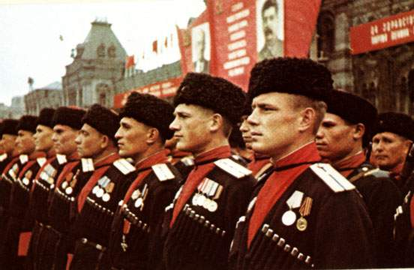
Казаки на Параде Победы
24 июня 1945г в Москве на Красной Площади состоялся Парад Победы. В строю казаков – старшина Сидор Трифанович Кузин. Он воевал в первой мировой войне и за мужество и отвагу награжден двумя Георгиевскими крестами.

Slide 20
СПАСИБО ЗА ВНИМАНИЕ!!!

